Slide 1
STUDIJA SLUČAJA: Worldcom
Forenzičko računovodstvo
Anastazija Širol

Slide 2
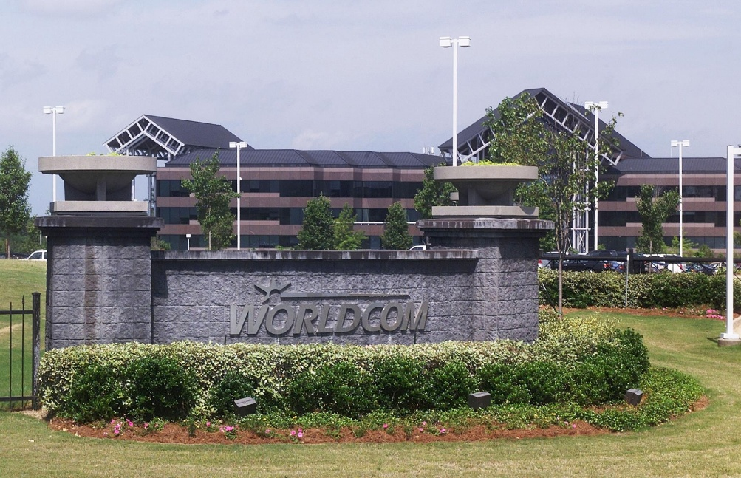
Worldcom
Vodeća američka telekomunikacijska tvrtka
Osnovana 1983. (Bernard Ebbers i partneri)
Brzi rast putem akvizicija (30+ tvrtki)
Smanjenje prihoda i gubici
Prikaz dobiti
“Ako je predobro da bi bilo istinito – vjerojatno jest”

Slide 3

Financijski problemi
Krajem 1990.-ih
Pad potražnje za telekomunikacijske usluge
Smanjenje prihoda
Nastavak agresivnih akvizicija

Slide 4

Računovodstvene tehnike
Cilj: prikazati lažnu profitabilnost
Ključna tehnika:
- Kapitalizacija troškova
Posljedice:
Umjetno povećan profit

Slide 5
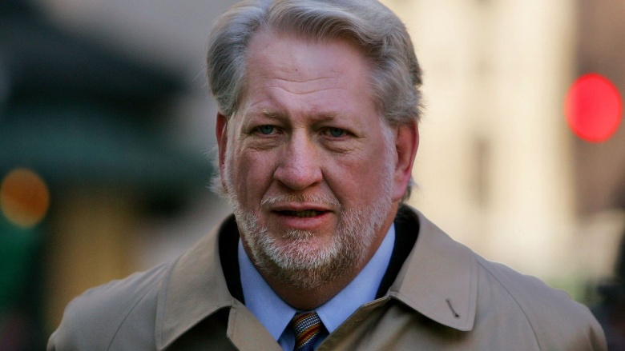
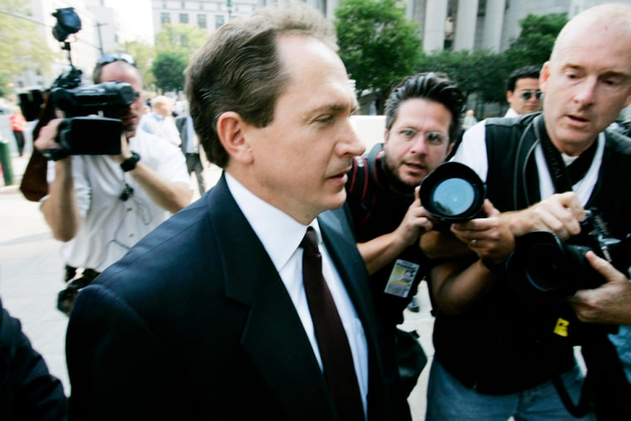
Ključne osobe
Bernie Ebbers
Bernie Ebbers – izvršni direktor
Scott Sullivan – financijski direktor
Jack Grubman – telekomunikacijski analitičar
Arthur Andersen – vanjski revizor
Scott Sullivan

Slide 6

Arthur Andersen & Jack Grubman
Arthur Andersen
Vanjski revizor
Potvrdio lažne financijske izvještaje
Kazna (50 mil dolara) + propast
Jack Grubman
Analitičar
Preporuka „Kupi”
Kazna (15 mil dolara) + zabrana rada

Slide 7

Otkrivanje prijevare
Cynthia Cooper (interna revizija)
Sumnjive financijske nepravilnosti
Ignoriranje pritiska uprave
Gene Morse (revizor)
Dodatna potvrda prijevare

Slide 8


Posljedice
Bankrot (2002.)
Nastavak poslovanja:
- 2004. → MCI
- 2006. → Verizon Communications
Ebbers – 25 godina zatvora
Sullivan – 5 godina zatvora
Zakon Sarbanes-Oxley

Slide 9
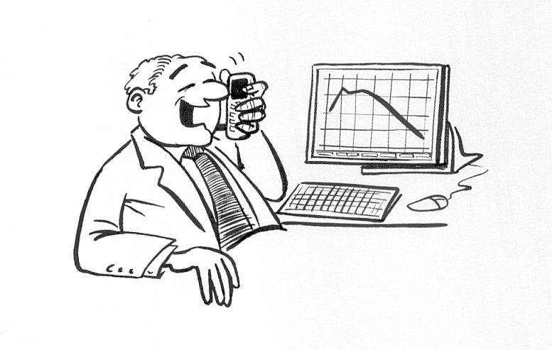
Poveznica s IT-em
Manipulacija financijskih podataka unutar računovodstvenih sustava
Revizori su morali analizirati unose u računovodstvenom sustavu

Slide 10

Hvala na pozornosti!

Slide 11
Literatura
WorldCom: Najveći računovodstveni skandal u telekomunikacijskoj povijesti SAD-a - FinanceFacts101
WorldCom skandal: Povijest, ključni akteri i otkriće – SuperMoney
WorldCom skandal: Razotkrivanje prijevare i bankrota
WorldCom scandal - Wikipedia

